Slide 1
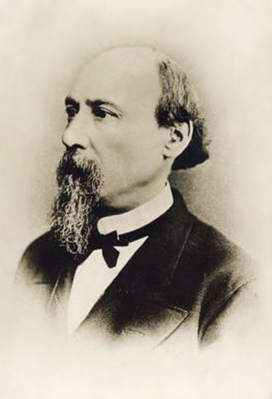
Николай Алексеевич Некрасов
Русский писатель
Подготовила педагог-библиотекарь Якубович Г.Г

Slide 2
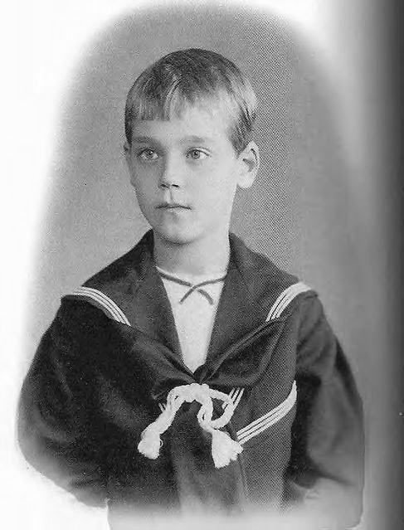
Николай Алексеевич Некрасов родился 10 декабря 1821 года

Slide 3
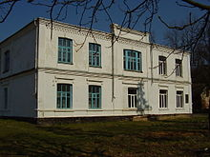
Родился в городе Немирове. Дом, где жил Николай Алексеевич

Slide 4
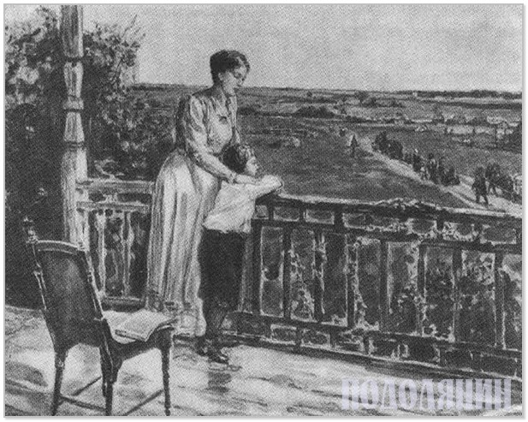
В 11 лет Николай Алексеевич начинает писать свои первые стихотворения и записывать их в тетрадь.
С мамой

Slide 5
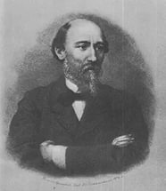
Когда Николай Алексеевич Некрасов вырос и стал взрослым, он стал писателем и написал много разных произведений

Slide 6
Одно из его произведений называется «Дедушка Мазай и зайцы»

Slide 7
«Дедушка Мазай и зайцы»
КРАТКОЕ СОДЕРЖАНИЕ
Дедушка Мазай проявил благородство ( хороший поступок) и заботу, спасая зайцев, которые попали в трудную ситуацию из за подъема воды.
Несмотря на то, что дед Мазай был охотником, он пришел на выручку зайцам, посадил в свою лодку и довез до суши.
А самых слабых и обессилевших зайцев он накормил, обогрел и тоже выпустил на волю.
Но посоветовал им не попадаться ему в охотничий сезон.

Slide 8
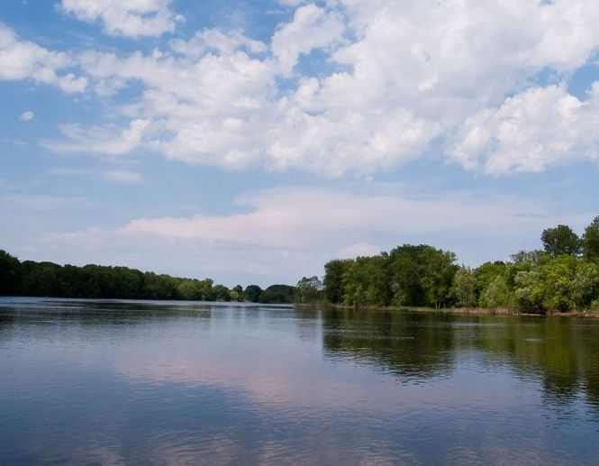
Викторина по произведению Н.А.Некрасова «Дедушка Мазай и зайцы»

Slide 9
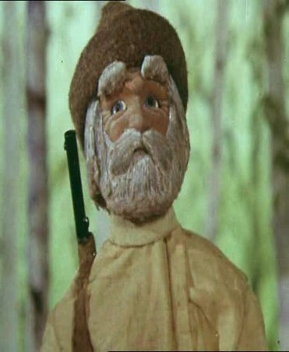
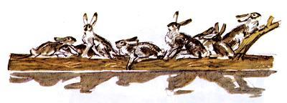
Кто такой Мазай?
Дедушка, охотник живущий в деревне

Slide 10
Что случилось в деревне из рассказа деда Мазая?
Наводнение

Slide 11
Почему зайцы не боялись деда Мазая прыгая к нему в лодку?
Потому, что весь лес был затоплен водой

Slide 12
С кем проплывало бревно мимо деда Мазая?
С зайцами

Slide 13
Где собрались зайцы кучкой, когда Мазай проплывал мимо них?
На небольшом островке

Slide 14
Что сделал дед Мазай с бревном, на котором сидели зайцы?
Зацепил багром за сучок и поволок за собой

Slide 15
Куда вез Мазай зайцев?
На берег

Slide 16
Почему два зайчика не выпрыгнули из лодки, а остались в ней, когда дед Мазай подплыл к берегу?
Зайчики промокли
и ослабли

Slide 17
Что сделал дед Мазай с зайцами, которые не смогли выбраться из лодки
Принес домой, отогрел,
накормил и отпустил

Slide 18
Что вслед сказал зайцам дед мазай , когда зайцы убегали?
Чтобы не попадались зимой, потому - что он зимой охотится и может убить

Slide 19
МОЛОДЦЫ !!!

